Slide 1

Різноманітність ракоподібних.

Slide 2
Ракоподібні населяють будь-які існуючі на Землі водойми, прісноводні і морські, маленькі і великі, живуть на дні і в товщі води, проникають у підземні води, опускаються на граничні глибини Світового океану. Більшість ракоподібних вільно пересувається по дну або в товщі води, але серед них є і сидячі-прикріплені види, наприклад морські жолуді і морські качечки, є і паразити, що прикріплюються до риб та інших водних тварин. Водне середовище - царство ракоподібних, однак деякі з них пристосувалися і до життя на суші. Такі загальновідомі мокриці, деякі тропічні краби і раки-відлюдники.

Slide 3
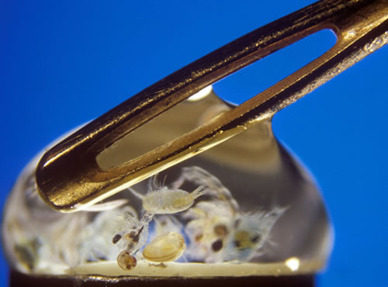
Багато ракоподібних надзвичайно численні. Морський планктон під усіма широтами і на всіх глибинах в основному (не менш ніж на 90% за вагою) складається з ракоподібних. Дуже велике значення ракоподібних і в планктоні прісних вод. Донні ракоподібні також нерідко зустрічаються в масовій кількості.

Slide 4
В даний час відомо більше 30 000 видів ракоподібних.

Slide 5
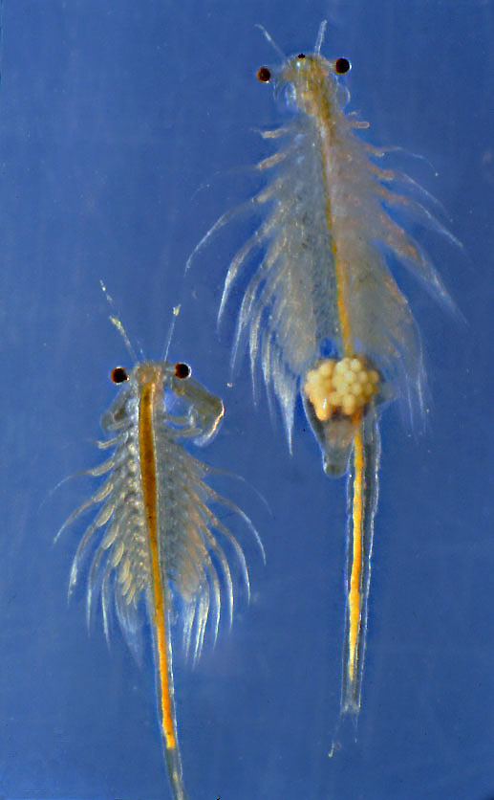
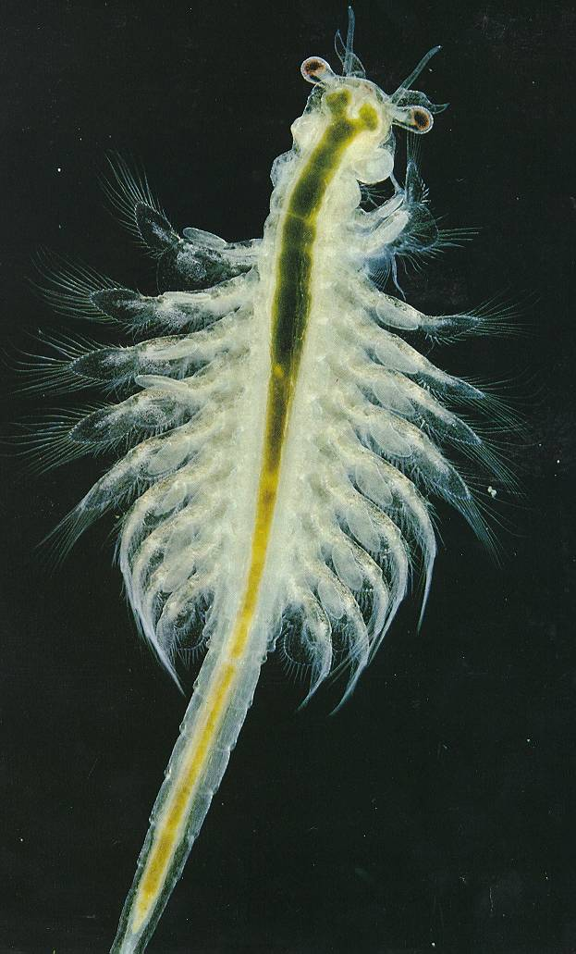
Ряд Гіллястовусі раки
Група давніх і примітивних ракоподібних.
Налічує близько 1500 видів. Деякі види вивчені добре, наприклад артемія Artemia, дафнії, і використовуються як корм у акваріуму або як об'єкт вивчення.

Slide 6
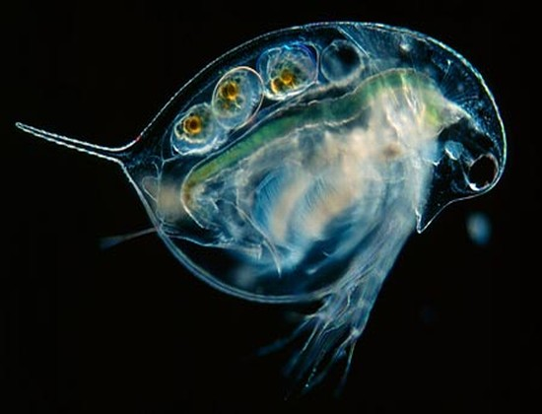
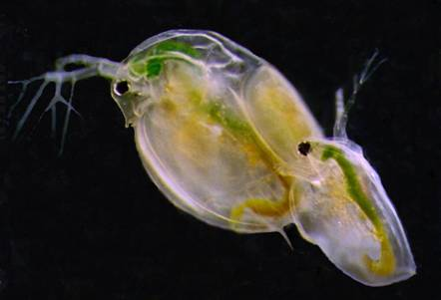
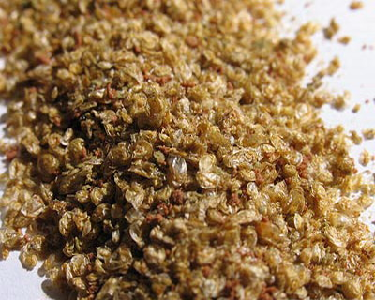
Представниками ряду є дафнії. Мешканці прісних водойм. Їхні розміри дуже невеликі: тіло (1-3 мм) дафнії укладено в напівпрозору двостулкову черепашку.
Дафнії плавають з допомогою другої пари вусиків,стрибкоподібно. На їхній голові розташовані два складних й одне просте око. Харчування фільтраційне, з допомогою грудних ніжок. Розвиток прямий. Улітку дафнії розмножуються партеногенетично (з яєць виходять лише самки), а восени - статевим шляхом (з партеногенетичних яєць виходять і самки, і самці.
Дафнії відіграють важливу роль у біоценозах прісних водойм, тому що є основною кормовою базою багатьох водних організмів.

Slide 7
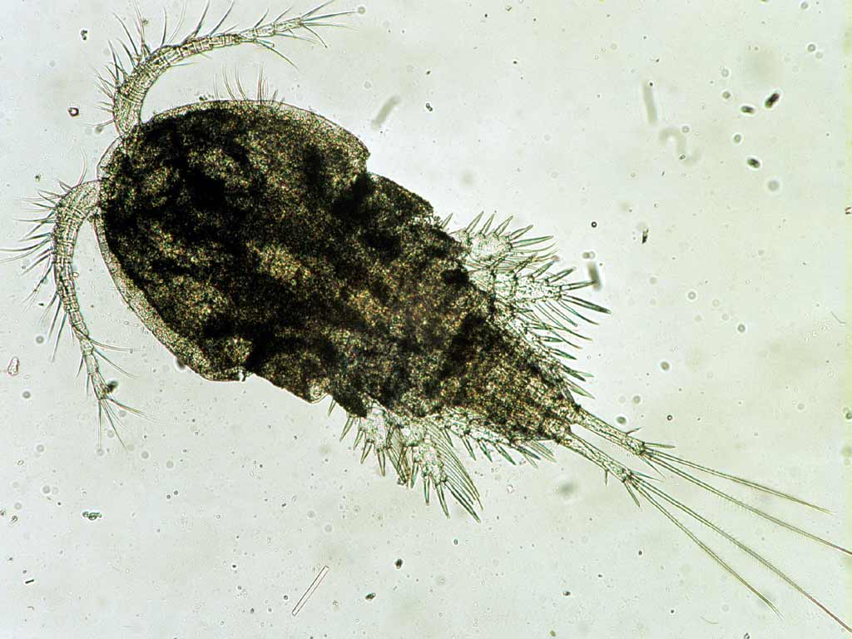
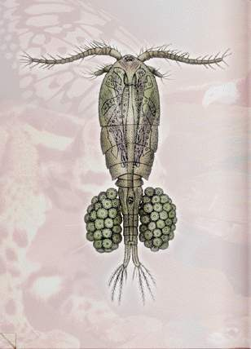
Ряд Веслоногі раки
Представниками ряду є циклопи. Мешканці прісних водойм і морів, хижаки і паразити.
Їхні розміри дуже незначні.
Циклопи плавають з допомогою першої пари вусиків і грудних ніжок. На голові розташоване одне просте око. Зябра відсутні, газообмін відбувається крізь зовнішні покриви. Розвиток непрямий.
Циклопи відіграють важливу роль у біоценозах прісних водойм, тому що є основною кормовою базою багатьох водних організмів. Можуть бути проміжними хазяями деяких паразитичних червів.

Slide 8
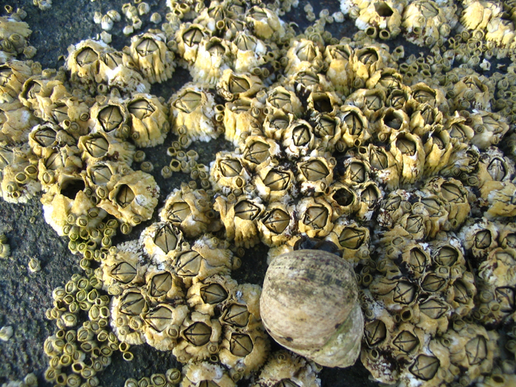
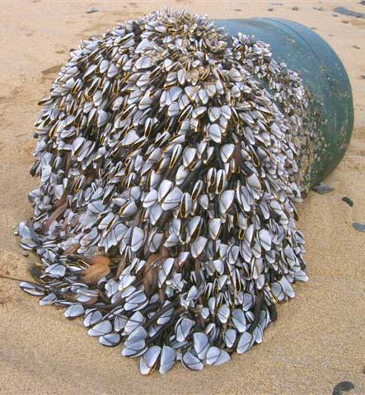
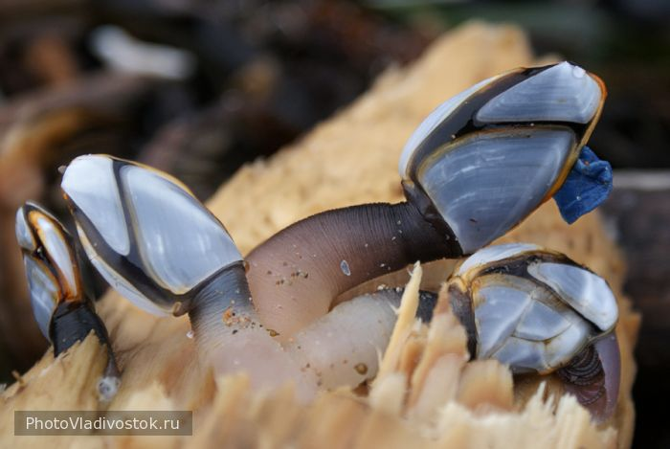
Ряд Вусоногі раки
Представники -морський жолудь
морська качечка . Мешканці морів та океанів.
Сидячий спосіб життя .
Розміри їх варіюють від висоти 0,3 см діаметру 7-10 см
Тіло вкрите вапняним панцирем або вапняковими лусками.
Ушкоджують кораблі .
Деяки види є паразитами

Slide 9
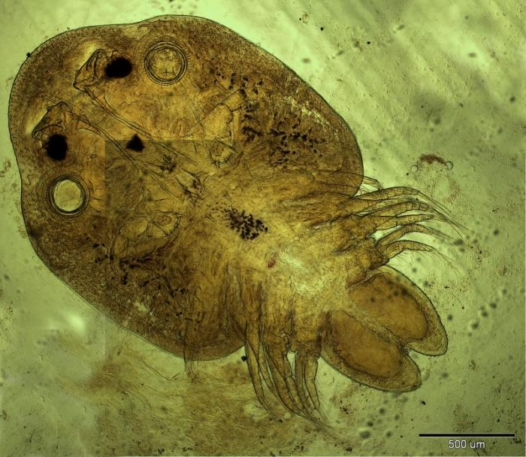
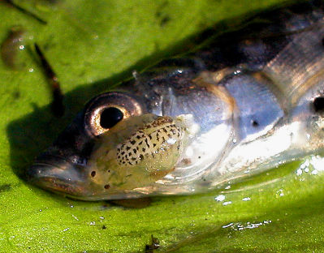
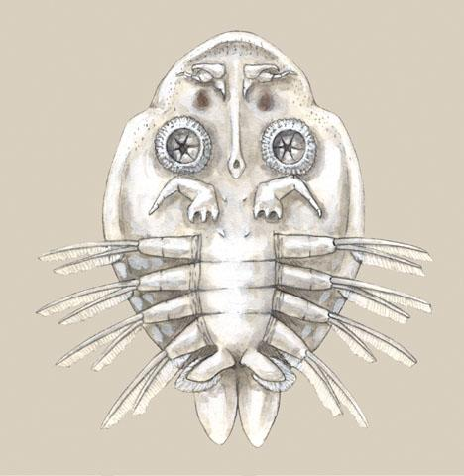
Ряд Короnоїди
Паразитичні ракоподібніі, що є паразитами риб. Живуть не тільки в прісних водах, але а в морях. Їх передній відділ тіла зверху покритий широким щитом - карапакса, на спинний поверхні якого розташована пара великих фасеточных очей. Завдяки здатності запасати їжу про запас коропоїди можуть до 3 тижнів не харчуватися.
Можуть спричиняти масову загибель риби.

Slide 10
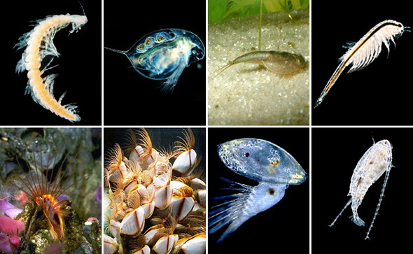
Ракоподібні. Верхній ряд, зліва направо: спелеонектес (гребненогі), дафнія (гіллястовусі), триопс (щитні), артемія (зяброноги). Нижній ряд, зліва направо: морський жолудь (вусоногі), морська уточка (вусоногі), циприс (черепашкові), діаптомус (веслоногі)

Slide 11
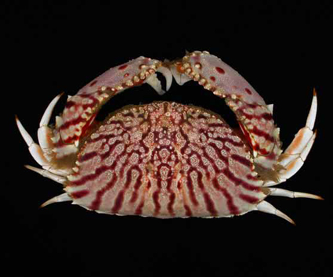
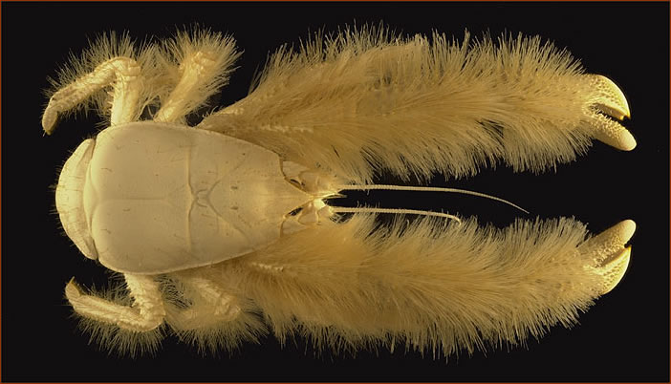
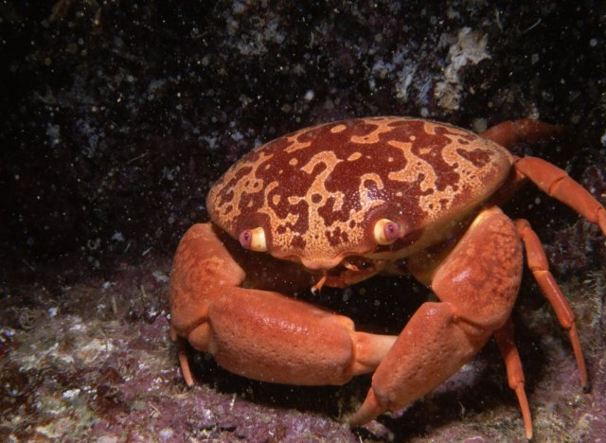
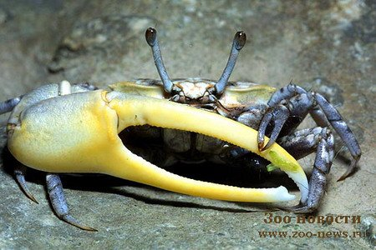
Вищі раки
Вищі раки - клас найбільших ракоподібних, що включає більшість тварин, які для неекспертов є класичними прикладами раків: крабів, омарів і креветок. Містить більше 22 тисяч видів, будучи другим за чисельністю класом ракоподібних. Його представники поширені в морях, прісних водах, а деякі види пристосувалися до життя на суші. Найбільш древні копалини вищих раків датуються епохою кембрію.

Slide 12
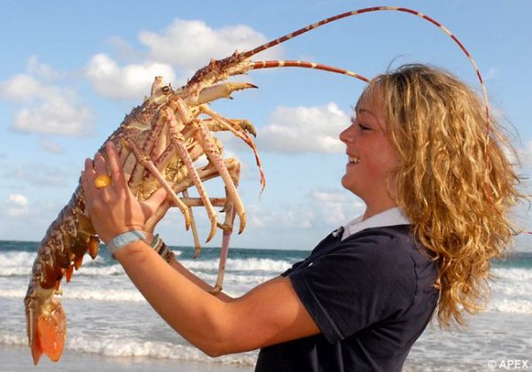
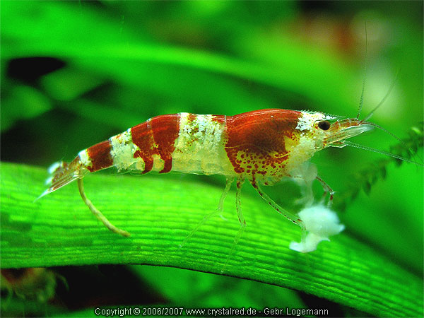
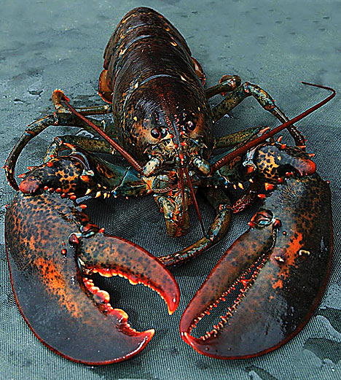
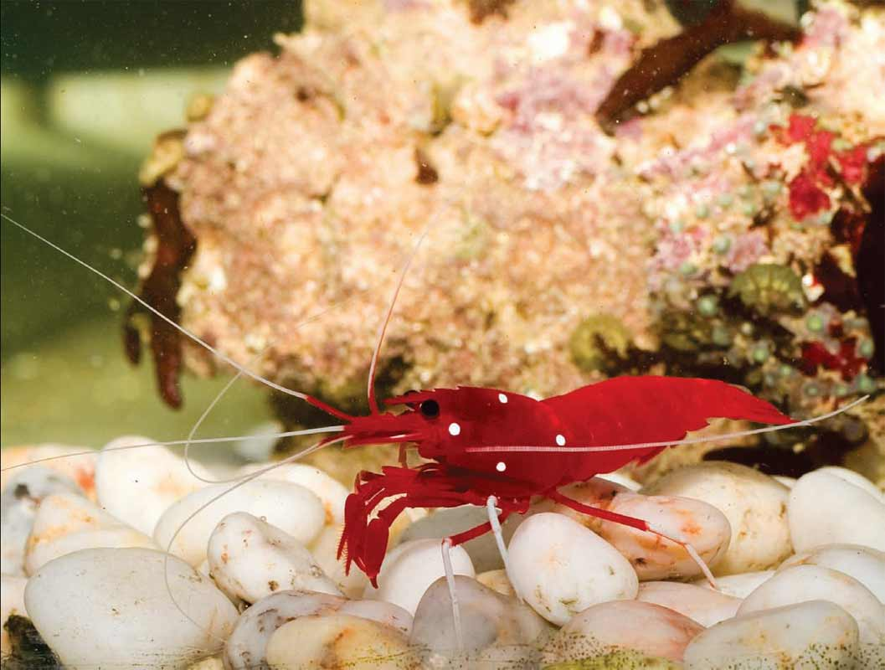
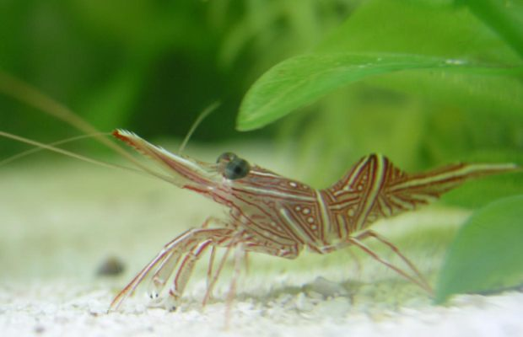
Ряд Десятиногі
Найширше відомий ряд ракоподібних. До його представників належать широко відомі Їстівні ракоподібні. Це річковий рак, омари, лангусти, краби, креветки.
Представниками десятиногих раків є раки самітники. Вони 'мають м'яке черевце, яке ховають у порожніх черепашках молюсків.
Ланки в ланцюзі харчування, симбіонти, некрофаги, об'єкт промислу.

Slide 13
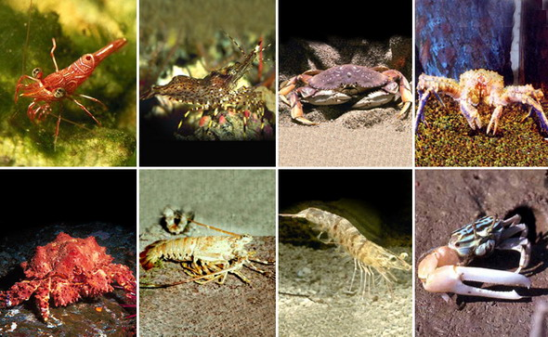
Десятиногі вищі раки. Верхній ряд, зліва направо: лисмата Вурдемана, креветка чилім, гігантський краб, камчатський краб. Нижній ряд, зліва направо: лофолітодес, звичайний лангуст, креветка пенеус, ваблячий краб

Slide 14
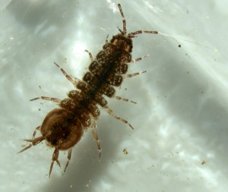
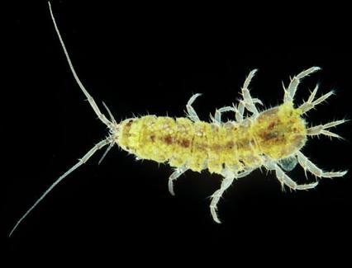
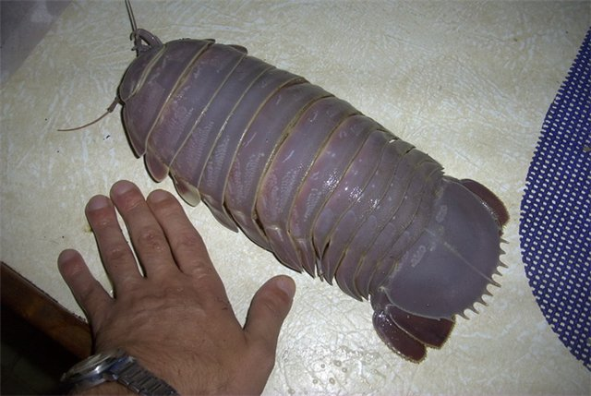
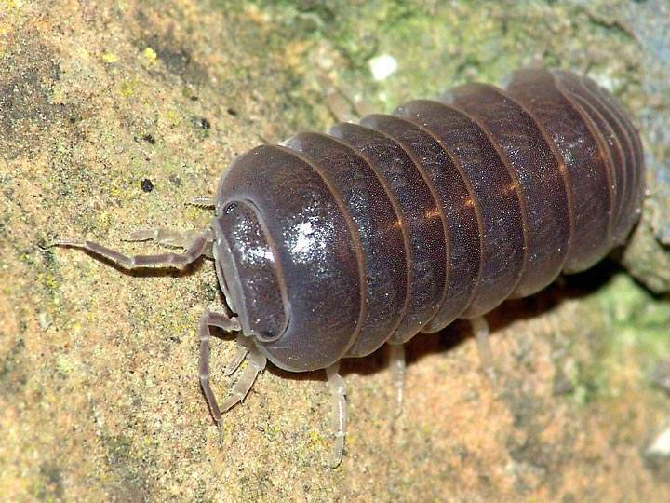
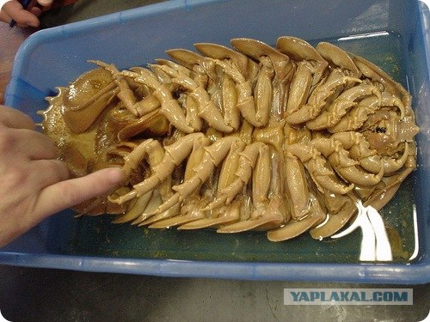
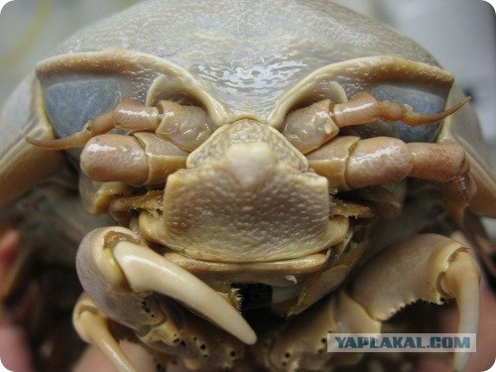
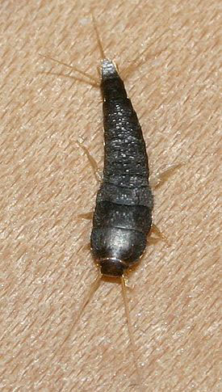
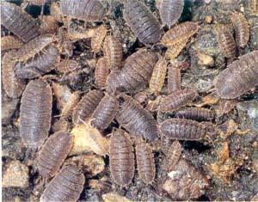
Ряд Рівноногі раки
З водних видів цього ряду в Україні часто зустрічає'гься водяний ослик. Але найширше відомі рівноногі раки, що живуть на суходолі, -- мокриці. Переселившись на суходіл, вони не втратили зябрового дихання. Зябра мокриць прикриті кришечкою, що утворена розширеною парою черевних ніжок. Завдяки цьому навколо зябер завжди волога атмосфера і вони можуть здійснювати газообмін. Деякі види мокриць живуть навіть у пустелях.
Ланка в ланцюзі харчування, деякі паразити

Slide 15
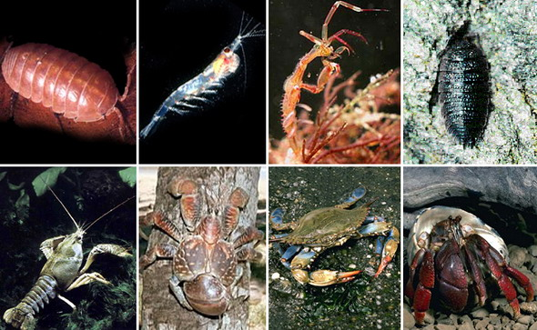
Вищі раки. Верхній ряд, зліва направо: звичайна стонога (рівноногі), норвезький криль (эуфазиеві), морська козочка (різноногі), льохова стонога (рівноногі). Нижній ряд – десятиногі вищі раки, зліва направо: широкопалый річковий рак, пальмовий злодій, блакитний краб-плавунец, тропічний наземний рак-отшельник

Slide 16
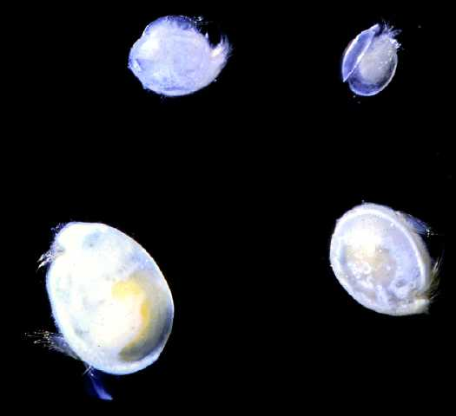
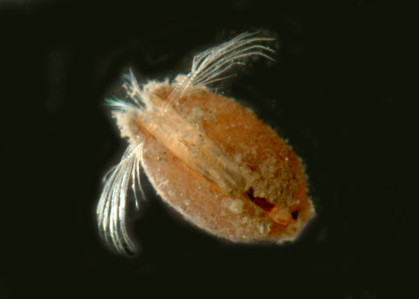
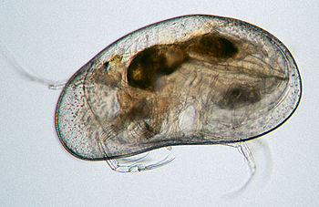
Надклас Черепашкові
Черепашкові раки мають дуже невеликі розміри (від 0,3 до 0,5 см). Тіло вкрите щільною двостулковою черепашкою. Живуть у неглибоких спокійних водоймах, в озерах і великих ставках. Численні в заростях прибережних рослин. Іноді масово розмножуються в дрібних водоймищах, калюжах, навіть садових бочках. Ведуть планктонний спосіб життя або повзають по поверхні водних рослин, харчуючись різноманітною рослинною і тваринною їжею.
Ланка в ланцюзі харчування.

Slide 17
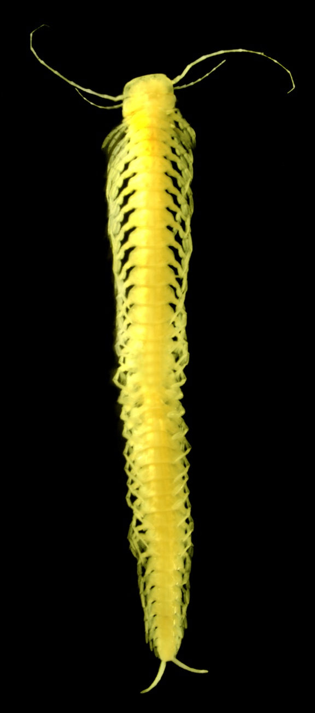
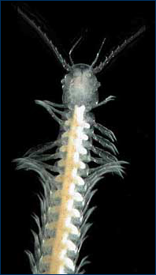
Надклас Гребненогі
Виділені в окремий підкласс мешканці морських печер, рачки, які не схожі на інших ракоподібних. Тіло цих тварин, довжиною до 43 мм, підрозділі на голову, тулуб, що складається не більше ніж з 32 сегментів. Голова, крім звичайних 2 пар антен, несе парні лобові вирости. Тварини плавають спиною вниз, загрібаючи воду ніжками.
Ці сліпі депігментовані тварини спочатку були виявлені в затопленої морем печері на глибині 19 м на Великому Багамському острові. Згодом їх виявили на інших островах Багамського архіпелагу. Дивно те, що вони були знайдені і в одній з лавових печер на Канарських островах.

Slide 18
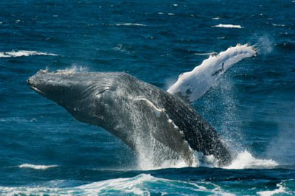
Отже:
Існування майже всіх риб, як морських, так і прісноводних, в значній мірі залежить від ракоподібних. Деякі риби, як наприклад оселедець, все своє життя харчуються планктонними ракоподібними, інші використовують їх тільки незабаром після виходу з ікринки, а потім переходять на яку-небудь іншу їжу. Для гігантів моря - беззубих китів - ракоподібні служать основною іжею.

Slide 19
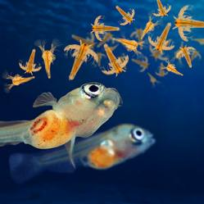
Ракоподібні відіграють дуже важливу роль в економіці природи. Органічна речовина у водоймах створиться головним чином за рахунок життєдіяльності мікроскопічних водоростей. Ракоподібні поїдають ці водорості і самі, у свою чергу, поїдаються рибами. Вони виступають в якості посередників, які роблять так , що створюється у водоймах органічна речовина доступним для риб. З іншого боку, вони використовують в їжу величезні маси загиблих водних тварин, забезпечуючи таким чином очищення водойм.

Slide 20
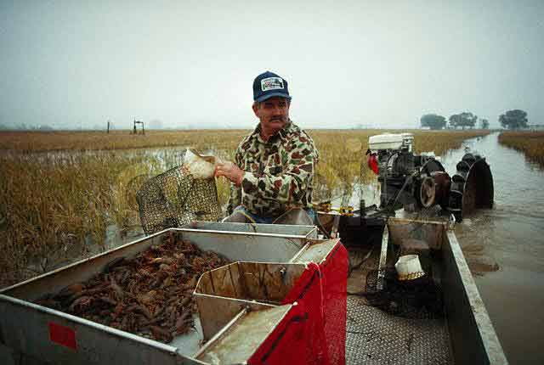
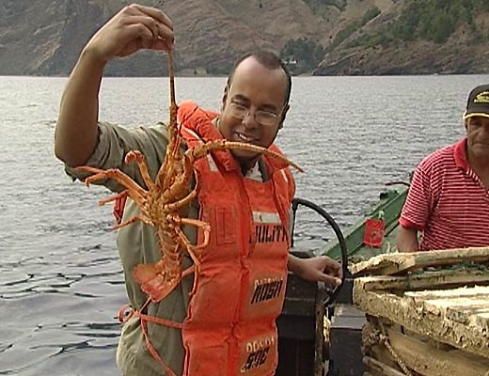
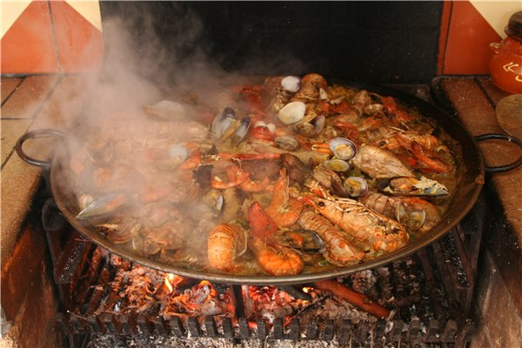
Багато ракоподібні безпосередньо використовуються людиною в якості високоцінних харчового продукту. У багатьох країнах розвинений промисел креветок, крабів, омарів, лангустів і деяких інших їстівних видів. Останнім часом проводяться успішні досліди використання морських планктонних ракоподібних для добування вітамінів, жирів та інших важливих речовин. На рибоводних заводах розводяться деякі види ракоподібних, необхідні для годування молодих риб.

Slide 21

Це цікаво!
Найбільшим з усіх ракоподібних (але не найважчим за вагою) вважається "гігантський морський павук" (Macrocheira kaempfen), якого називають "крабом на ходулях". Він зустрічається в глибоководних місцях на південно-східному узбережжі Японії. Дорослі представники цього виду звичайно мають розміри 254 на 305 мм, а розмах їх клешнів коливається від 2,43 до 2,74 м. Однак були дані про розмах клешнів до 5,79 м ( хоча вони не підтверджені). Один з представників важив 18,6 кг, а розмах його клешнів дорівнював 3,69 м.
Максимальна глибина, на якій коли-небудь був виявлені ракоподібні, - 10500 м. Так, в листопаді 1980 р американське науково-дослідне судно "Томас Вашингтон" виявило на цій глибині в Маріанській западині, західна частина Тихого океану, живих представників цього класу. Вони також зустрічалися і на висоті 4053 м в Еквадорських Андах.

Slide 22
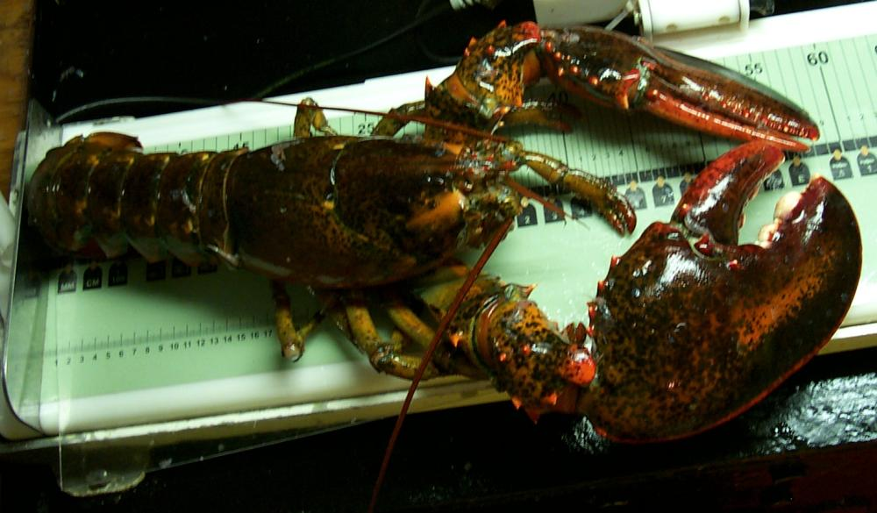
Це цікаво!
Найбільшим серед омарів і найважчим серед ракоподібних вважається американський, або північноатлантичний, омар (Homarus americanus). 11 лютого 1977 в районі Нова Скотня, Канада, був спійманий омар вагою 20,14 кг і довжиною від кінчика хвостового плавця до кінчика клішні 1,06 м. Пізніше цей омар був проданий власнику ресторану в Нью-Йорку.

Slide 23
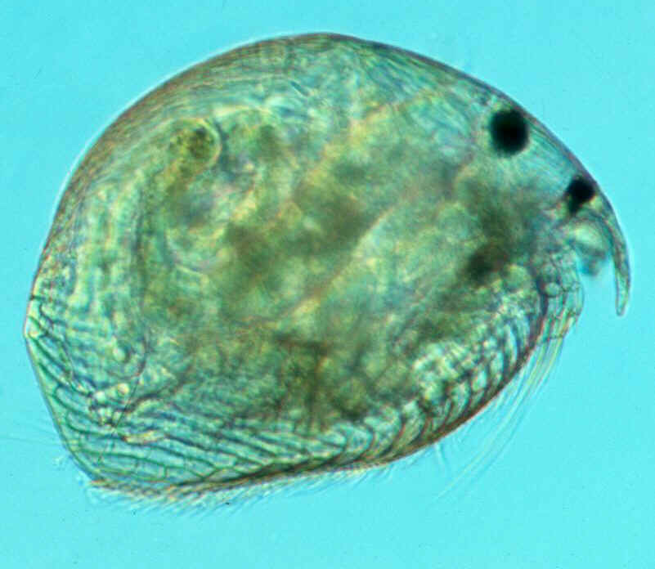
Це цікаво!
Найдрібнішою серед ракоподібних вважається водяна блоха з роду Alonella розміром менше 0,25 мм у довжину .Вона живе у водах Великобританії.
Найдрібнішим серед відомих омарів є Homarus capensis, що живе на півдні Африки Його загальна довжина лише 10-12 см.
Найдрібніші краби в світі - так звані "горохові" (родина Pmnothendae) Окремі види цих крабів мають розмір панцира, що дорівнює 6,3 мм.
Довгожитель серед ракоподібних - американський омар (Homarus americanus). Найбільші представники цього виду живуть до 50 років.

